Slide 1


课题3专题展示
第11组
廖胤丰 朱智德 闪书榜 叶尔恩

Slide 2

1.不计网损的有功出力优化
2.考虑网损的有功出力优化
3.考虑通信线路成本
4.通信拓扑与系统韧性的关系

Slide 3



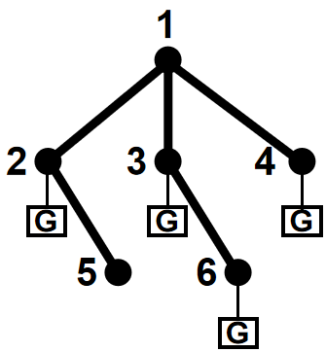
任务一: 不计网损的有功出力优化
背景介绍
一致性算法
程序设计
波形分析
一致性思想分配发电功率
在某个6节点园区中，有4台发电设备（分别接于2、3、4、6号节点），有6个用电负荷（分别接于1-6号节点），如图1所示。现需优化发电设备的有功出力，以最小化发电成本。
运用一致性思想分析并解决问题。
通信链路为2-3-4-6。

Slide 4
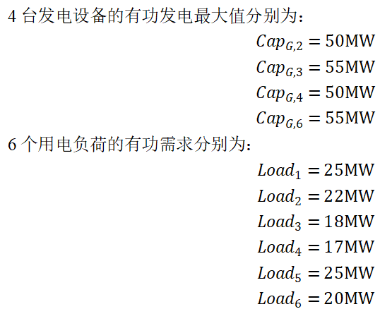
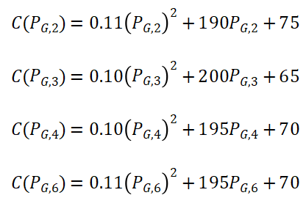
任务一: 不计网损的有功出力优化
背景介绍
一致性算法
程序设计
波形分析
成本函数与节点负荷
4台发电设备的成本函数：
4台发电设备的有功发电最大值：
6个用电负荷的有功需求：

Slide 5
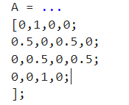

任务一: 不计网损的有功出力优化
背景介绍
一致性算法
程序设计
波形分析
图论与一致性算法——构造邻接矩阵A
构造方法
任务1：通信链路为2-3-4-6，构造邻接矩阵A
邻接矩阵A描述通信链路结构，阶数n代表通信节点数目，矩阵元素a_{ij}表示顶点间边的权重
计算顶点i的度，表示与顶点i相关联的边数之和
拓扑图的边满足双向且权重相等，计算邻接矩阵A为：
一致性算法引入
令x_{i}表示顶点i的状态。 当且仅当网络中所有顶点的状态值都相等时，该网络的顶点都达到了一致，引入拉格朗日乘子法求解

Slide 6
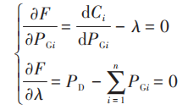

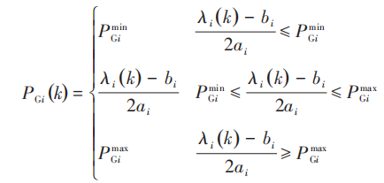



任务一: 不计网损的有功出力优化
背景介绍
一致性算法
程序设计
波形分析
拉格朗日乘子、一致性变量
已知发电成本函数为凸函数，建立拉格朗日函数：
求偏导得最优性条件
根据通信链路邻接点数据，对一致性变量进行迭代，迭代中可通过反推得到发电机组功率，同时考虑机组出力边界
约束条件△P=0
$一致性变量为\frac{dC_{i}}{dt}，当\frac{dC_{1}}{dt}=\frac{dC_{2}}{dt}=λ$时最优
更新主、从发电机的IC

Slide 7
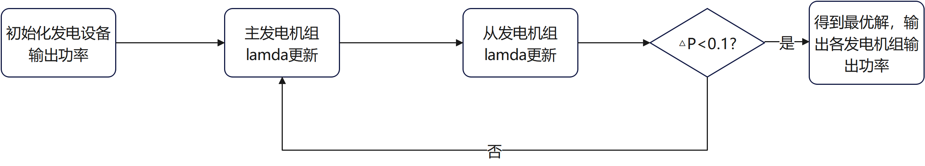
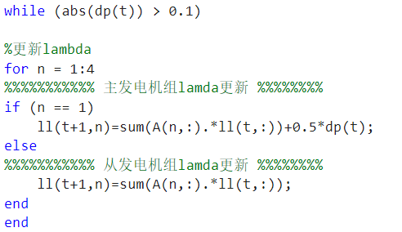
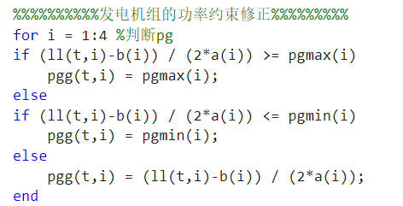
任务一: 不计网损的有功出力优化
背景介绍
一致性算法
程序设计
波形分析
程序设计流程图与代码展示
此时收敛系数为0.5
机组出力最优解考虑出力边界

Slide 8
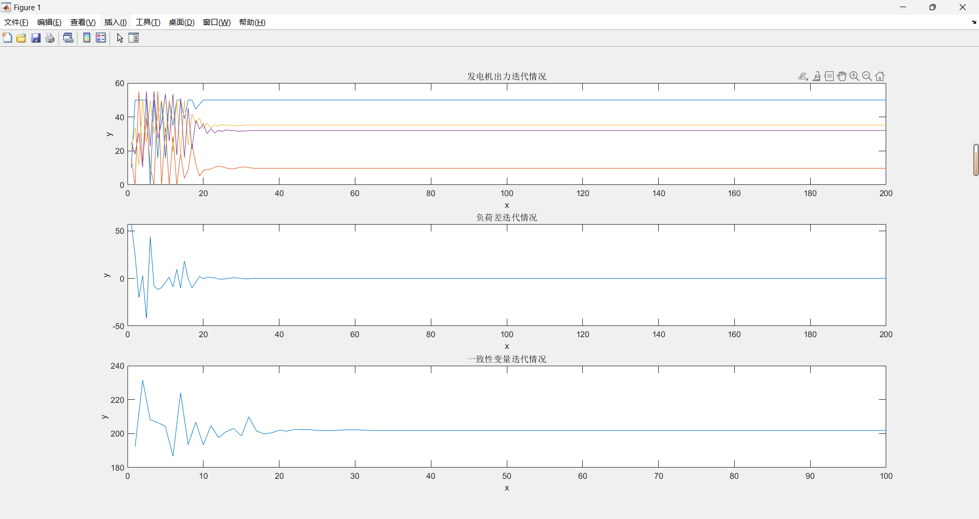
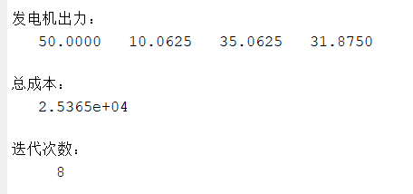
任务一: 不计网损的有功出力优化
背景介绍
一致性算法
程序设计
波形分析
一致性变量迭代曲线、有功出力迭代曲线
发电成本：25368
迭代次数：33
机组出力为：50MW
9.7963MW
35.1984MW
32.0192MW
对比gurobi求解结果，验证分布式算法可行性

Slide 9
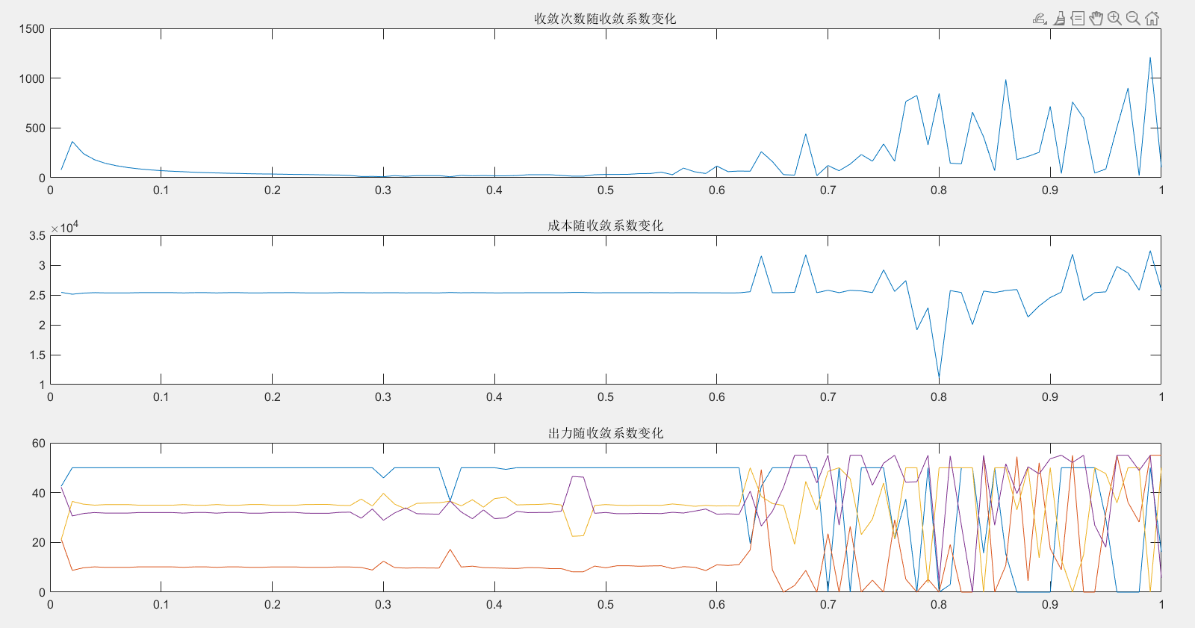
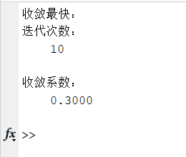
任务一: 不计网损的有功出力优化
背景介绍
一致性算法
程序设计
波形分析
收敛系数对算法收敛性的影响

Slide 10
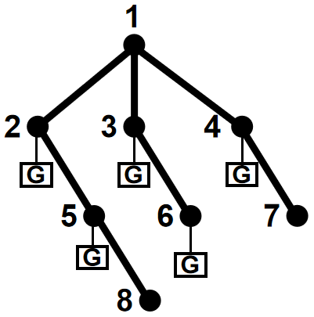
任务二: 考虑网损的有功出力优化
背景介绍
一致性算法
程序设计
波形分析
一致性思想分配发电功率
在某个8节点园区中，有5台发电设备（分别接于2、3、4、5、6号节点），有8个用电负荷（分别接于1-8号节点），如图2所示。现需优化发电设备的有功出力，以最小化发电成本。
运用一致性思想分析并解决问题。
通信链路为2-5-3-6-4。

Slide 11
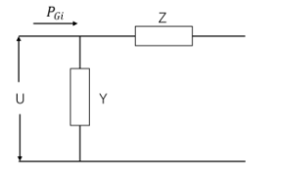
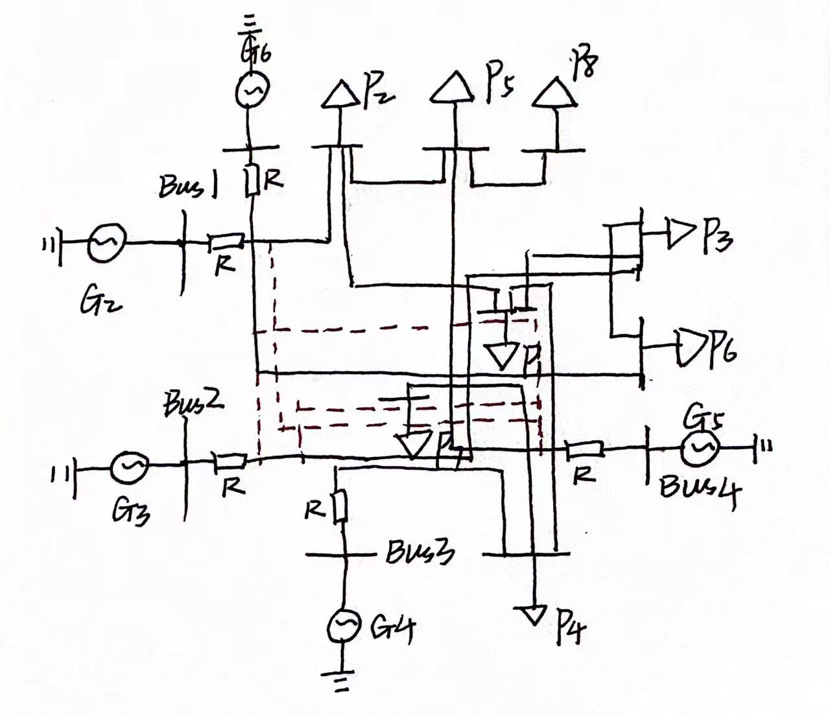

任务二: 考虑网损的有功出力优化
背景介绍
一致性算法
程序设计
波形分析
考虑网损的优化模型
发电端γ等效电路
考虑网损的系统等效模型
母线电压均为100kV
发电机电阻为5Ω
一致性过程考虑网损
补充
除等效模型求解网损外，
还可以通过灵敏度系数设计，
将网损等效为正比于机组出力。
考虑不同机组出力下，
灵敏度系数为固定值。
线路导纳上产生的损耗
线路两端传输远距离阻抗上的损耗
线路中$\left|Y\right|≪\left|Z\right|$，因此分析网损时
只考虑电阻产生的有功网损

Slide 12
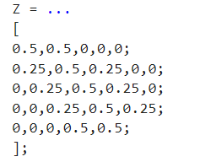


任务二: 考虑网损的有功出力优化
背景介绍
一致性算法
程序设计
波形分析
图论与一致性算法——构造更新矩阵Z
构造方法
任务2：通信链路为2-5-3-6-4，构造更新矩阵Z
邻接矩阵M描述通信链路结构，阶数n代表通信节点数目，矩阵元素a_{ij}表示顶点间边的权重，i与j之间存在通信则为1
计算拉普拉斯矩阵
构造更新矩阵Z：
用更新矩阵Z代替邻接矩阵表示网络拓扑结构
当每个节点的状态值达到相同值时，系统达到一致性状态

Slide 13





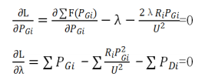
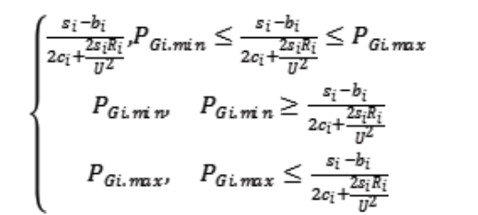

任务二: 考虑网损的有功出力优化
背景介绍
一致性算法
程序设计
波形分析
拉格朗日乘子、一致性变量
考虑网损，拉格朗日函数为：
$$选用S作为一致性状态变量：$$
主发电机组更新一致性变量：
约束条件△P=0
对λ及PGi 求偏导并令其等于0，可得：
考虑出力边界更新机组出力

Slide 14
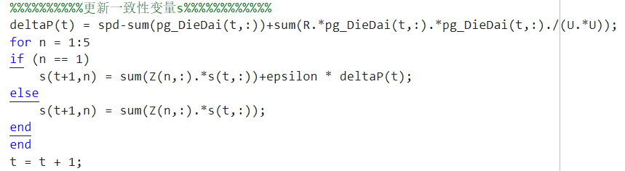
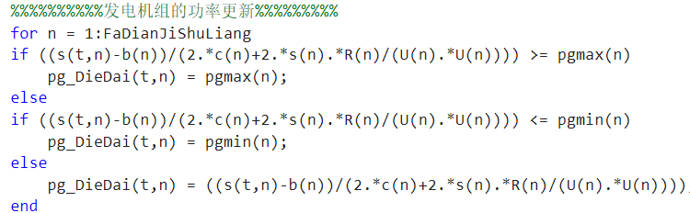
任务二: 考虑网损的有功出力优化
背景介绍
一致性算法
程序设计
波形分析
程序设计流程图、代码实现
收敛系数为epsilon=0.3

Slide 15
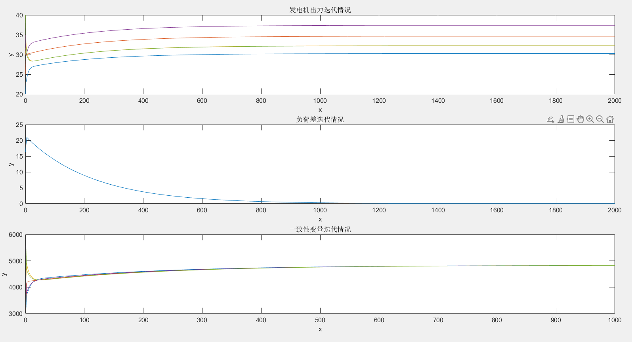
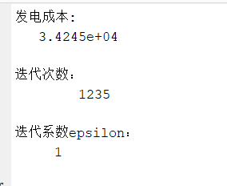
任务二: 考虑网损的有功出力优化
背景介绍
一致性算法
程序设计
波形分析
一致性变量迭代曲线、有功出力迭代曲线

Slide 16
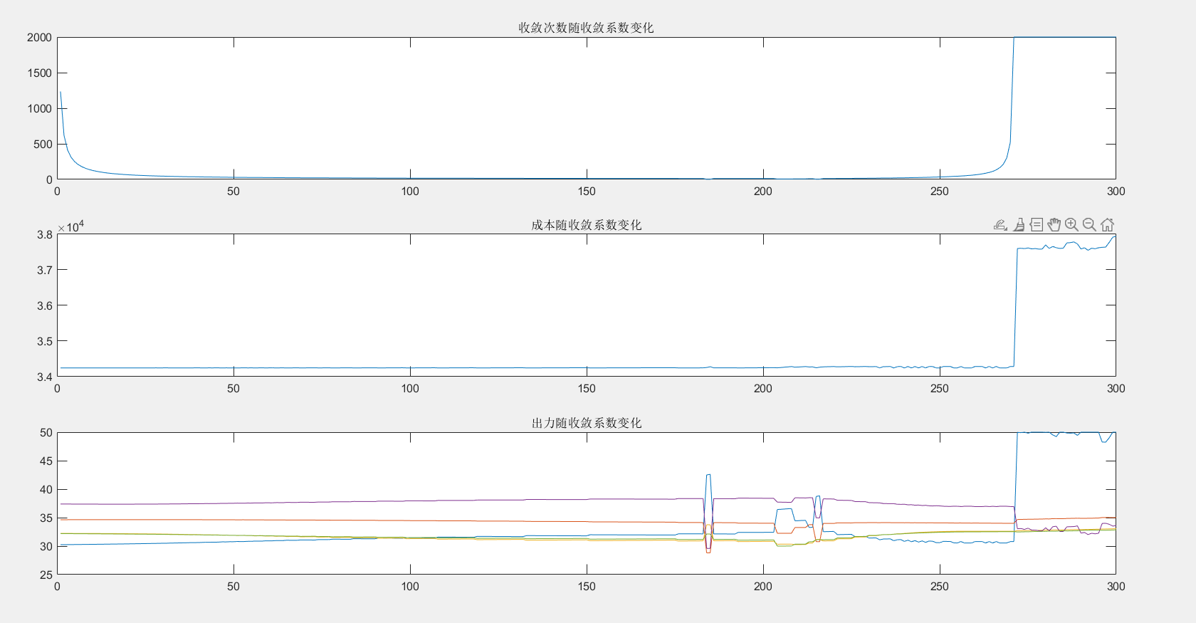
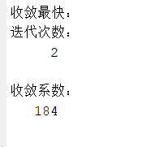
任务二: 考虑网损的有功出力优化
背景介绍
一致性算法
程序设计
波形分析
收敛系数对算法收敛性的影响

Slide 17
任务三: 考虑通信线路成本
背景介绍
节点与发电机组拓扑同任务二。
假设每条通信线路及设备（全双工，能双向通信）的建设成本为1200元。此时，目标函数中除了发电成本外，还需考虑通信设备的建设成本。请探讨通信线路的数目以及架设位置对于算法收敛性能的影响。
运用一致性思想分析并解决问题。

Slide 18
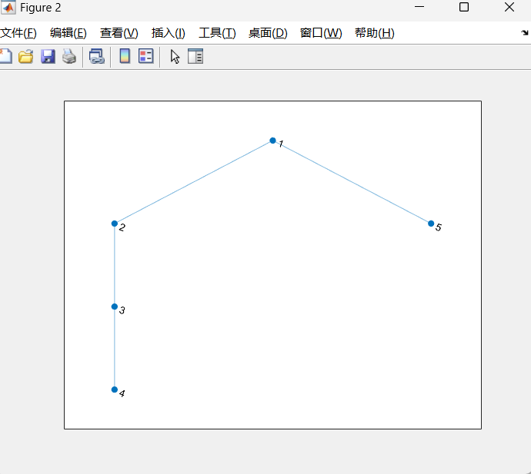
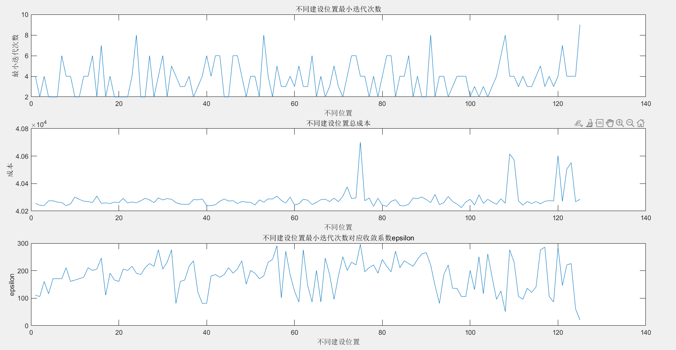

任务三: 考虑通信线路成本
建设位置与收敛性能
最低成本线路
四条线路

Slide 19
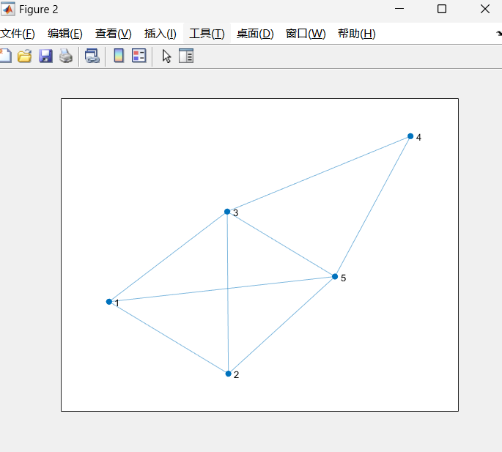
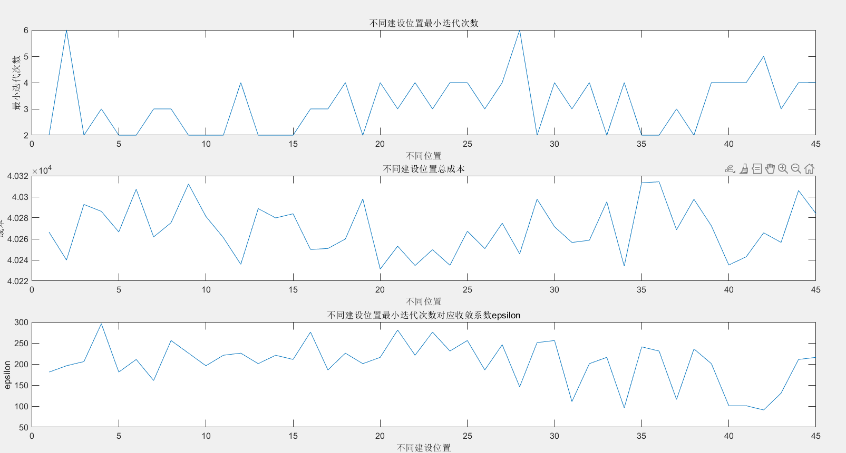

任务三: 考虑通信线路成本
建设位置与收敛性能
最低成本线路
八条线路

Slide 20
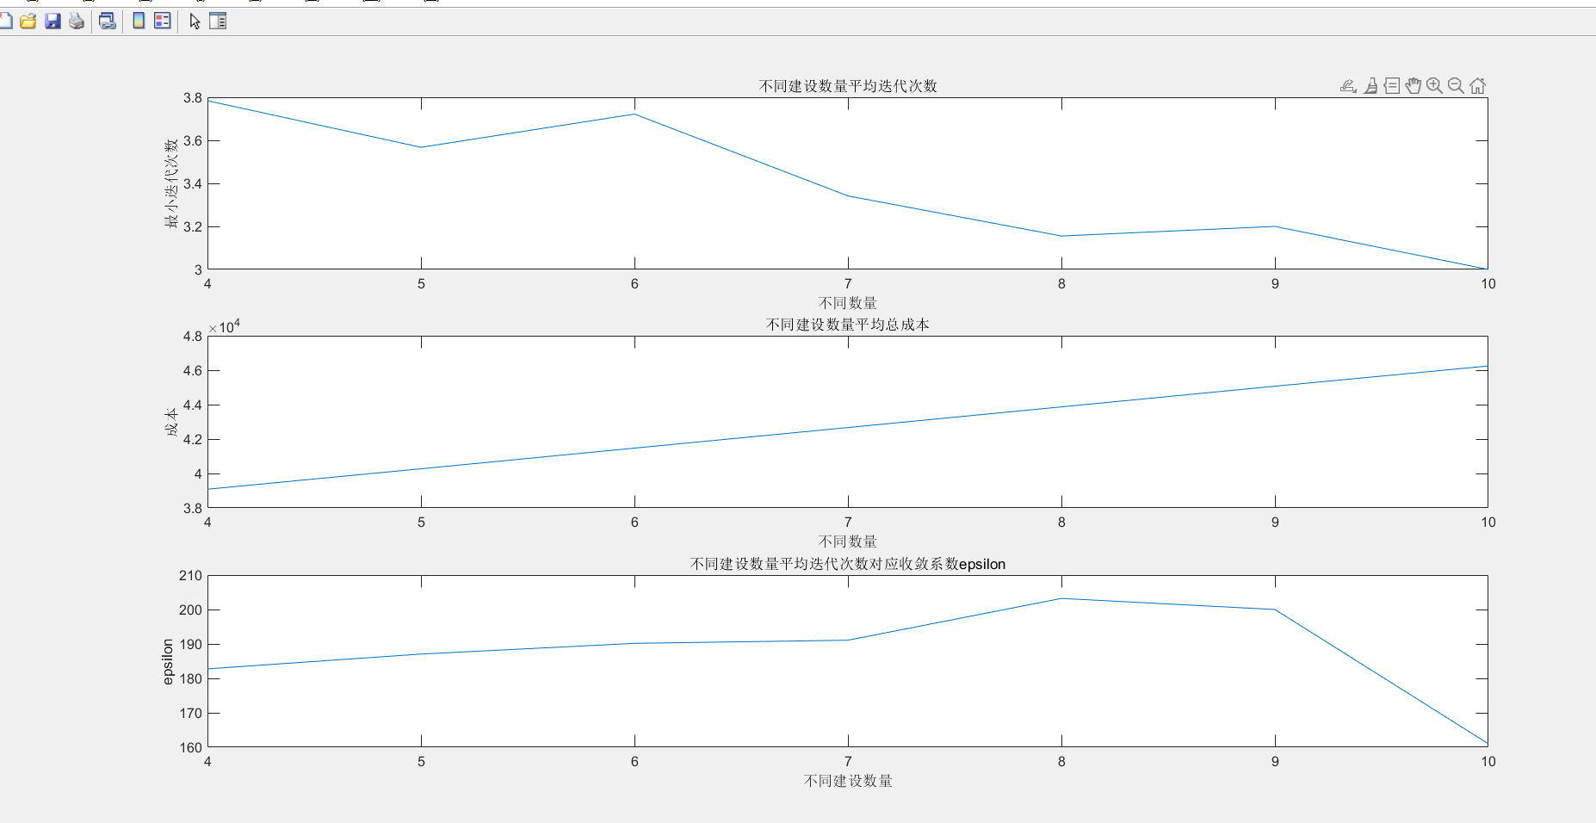
任务三: 考虑通信线路成本
建设数量与收敛性能

Slide 21
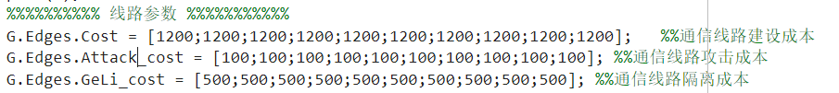
任务四: 通信拓扑与系统韧性的关系
背景介绍
节点与发电机组拓扑同任务二。
假设存在网络攻击者，攻击者可劫持的通信链路，试分析参与分布式通信的发电设备更多条件下，通信拓扑和系统韧性（攻击发生后维持系统运行）的关系。
运用一致性思想分析并解决问题。

Slide 22
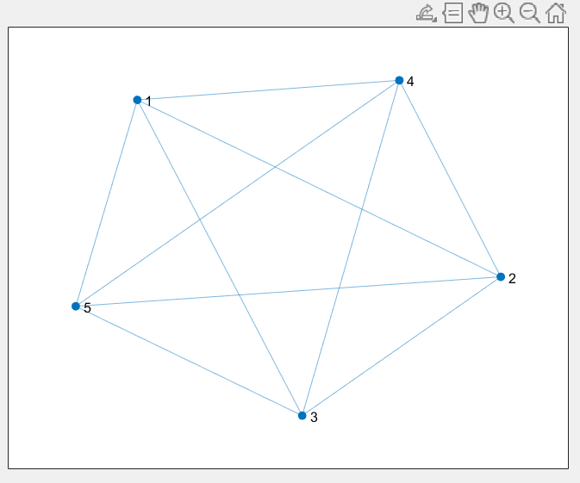
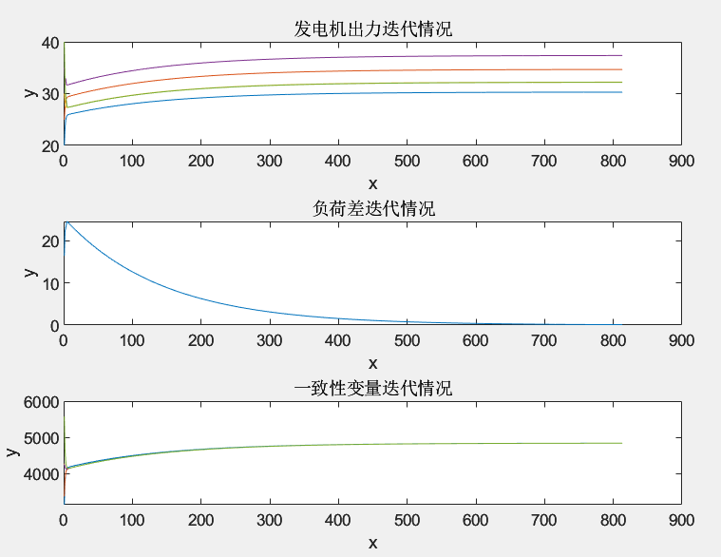
任务四: 通信拓扑与系统韧性的关系
满连通
发电成本为：46745

Slide 23
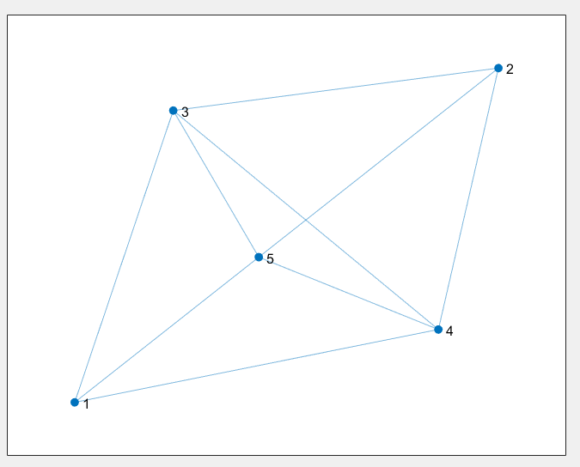
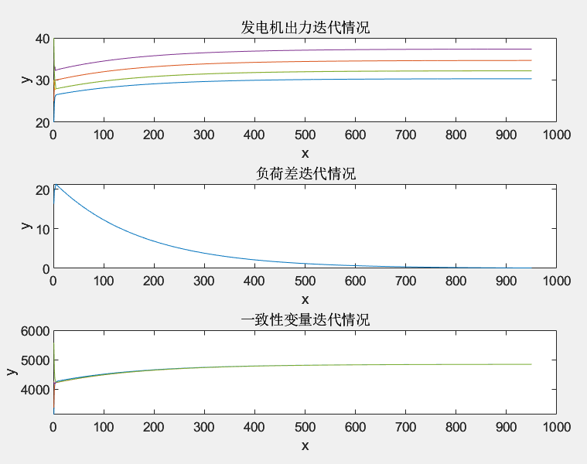
任务四: 通信拓扑与系统韧性的关系
攻击某条单独线路，以断1-2为例
发电成本为：45545

Slide 24
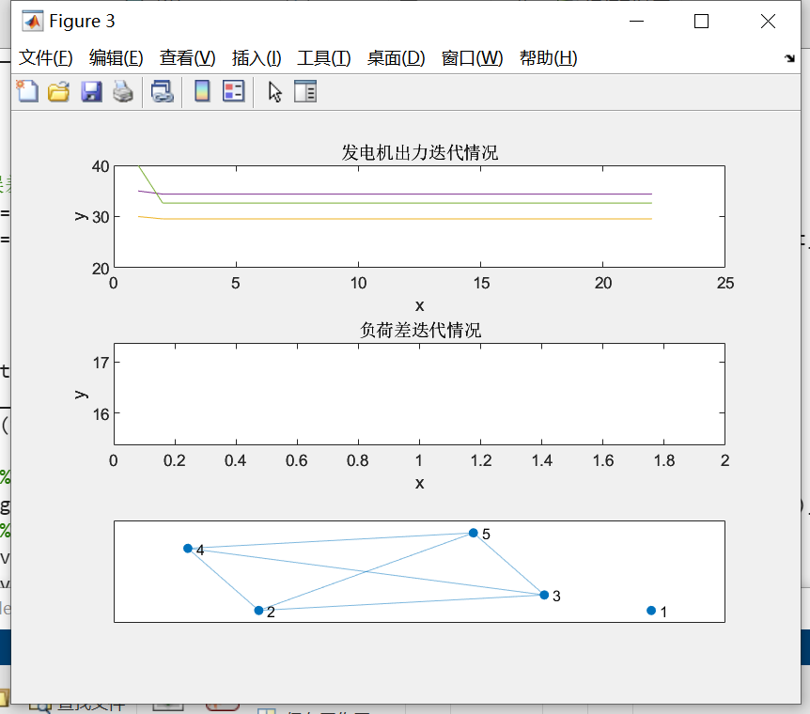
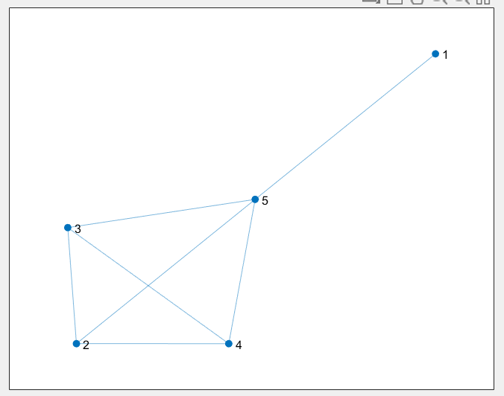
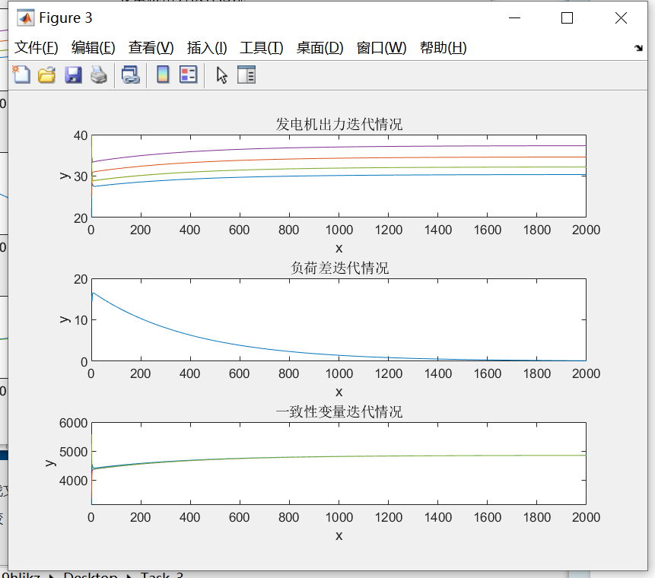
任务四: 通信拓扑与系统韧性的关系
将1节点仅连接5接点
将1节点完全剥离开
发电成本为：43140
单节点通信链路剥离开
无法满足负荷平衡要求

Slide 25

THANK
YOU

